Slide 1


ACOMPANHAMENTO PÓS-GRADUAÇÃO
AÇÕES DE PLANEJAMENTO

Slide 2


Quesito 2
ACOMPANHAMENTO PÓS-GRADUAÇÃO

Slide 3
Quesito | Item / Descritor | Peso mínimo % | Análise | Peso mínimo % do total
Formação | 2.1. Qualidade e adequação das teses, dissertações ou equivalente em relação às áreas de concentração e linhas de pesquisa do programa. | 15 | quantitativa | 9.1
 | 2.2. Qualidade da produção intelectual de discentes e egressos. | 15 | quantitativa | 9.1
 | 2.3. Destino, atuação e avaliação dos egressos do programa em relação à formação recebida. | 10 | qualitativa | 6.1
 | 2.4. Qualidade das atividades de pesquisa e da produção intelectual do corpo docente no programa | 15 | quantitativa | 9.1
 | 2.5 Qualidade e envolvimento do corpo docente em relação às atividades de formação no programa. | 10 | quantitativa | 6.1

Slide 4
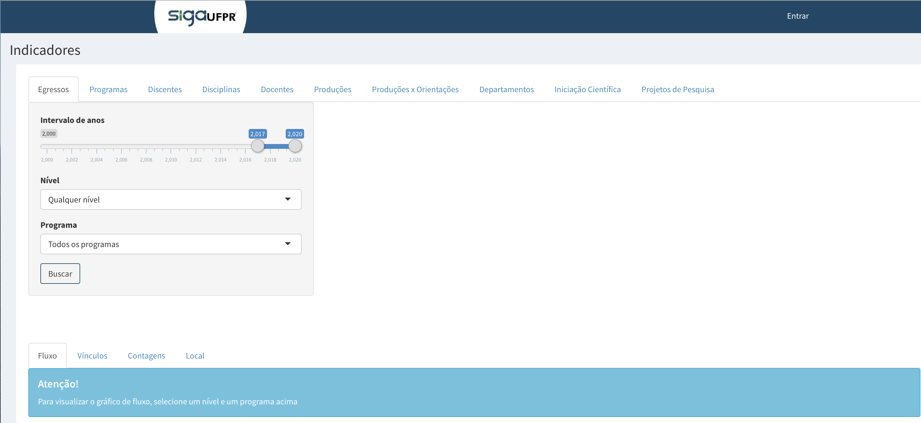
Portal de indicadores do SIGA
PARÂMETROS QUANTATIVOS

Slide 5
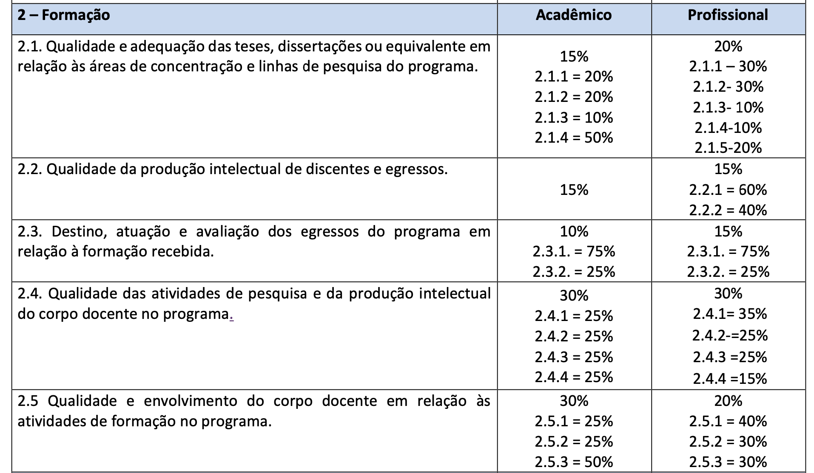
Veja o peso de cada item e quesito de sua área

Slide 6
Qualidade e adequação das teses, dissertações ou equivalente em relação às áreas de concentração e linhas de pesquisa do programa.
ITEM 2.1

Slide 7
Critérios gerais - Qualidade e adequação das T & D AC e LP do PPG.
Porque o trabalho foi escolhido – Qualitativa (originalidade, inovação, relevância, avanços metodológicos, adequação ao nível pretendido, outros)
Aderência com AC e LP e PPs – Qualitativa
Distribuição entre DPs e LPs – Quanti/Qualitativa
Que produtos foram gerados – Qualitativa
Percentual de discentes com produtos derivados – Quantitativa; SIGA
Critérios de composição das bancas – Qualitativa (diversidade de docentes e IES dos avaliadores)
Premiações recebidas

Slide 8
CIÊNCIAS BIOLÓGICAS I
2.1.1. (40%) Avaliação qualitativa das melhores teses/dissertações do programa (concluídas no quadriênio), com justificativas para tais escolhas, sem repetição do docente permanente. Considerar produção científica e produtos técnicos ou de ensino/divulgação científica associada a teses/dissertações.
  PPGs com até 20 DPs devem apresentar 5 teses/dissertações;
  PPGs com 20 a 40 DPs devem apresentar 7 teses/dissertações;
  PPGs com mais de 40 DPs devem apresentar 10 teses/dissertações.
2.1.2. (20%) Será avaliada a coerência entre os temas das dissertações e teses com as áreas de concentração e linhas de pesquisa do programa.
2.1.3. (40%) Será avaliado o percentual de teses/dissertações do PPG (concluídos no período) que geraram produtos científicos e/ou técnicos ou de ensino/divulgação científica.
  O programa deve listar os produtos vinculados às teses/dissertações utilizando anexo específico para esta finalidade.

Slide 9
SAÚDE COLETIVA
2.1.1. Pertinência dos produtos finais (teses e dissertações) em relação as áreas de concentração e linhas de pesquisa do programa. Percentual de teses/dissertações que se enquadram nas áreas de concentração e linhas de pesquisa do programa. (20%)
2.1.2. Qualidade dos cinco produtos finais (teses e dissertações), indicados pelo programa como mais relevantes no que concerne à importância do tema, objetivos, metodologia, resultados e conclusões.
  Também será avaliada a distribuição dos produtos indicados entre docentes permanentes e linhas de pesquisa do programa. (60%)
2.1.3. Vinculação da produção de discentes e egressos com os trabalhos de conclusão. Percentual da produção de discentes e egressos vinculada às dissertações e teses. (20%)

Slide 10
AGRÁRIAS
Definições e comentários: os trabalhos de conclusão deverão apresentar originalidade, inovação, relevância, adequação ao nível pretendido, organização estrutural e os elementos necessários para a construção do método científico. Deverão ainda estar vinculados às áreas, linhas e projetos de pesquisa.
2.1.1. QUALITATIVA (70%) Avaliação direta da qualidade das dissertações e teses produzidas pelo programa no quadriênio (2017-2020), com base nas definições e comentários descritos acima. O número de teses e dissertações a serem indicadas para análise será de 4, 5 e 6 para programas com <15DP, entre 15-30DP e >30DP, respectivamente (considerar o número médio de docentes permanentes no quadriênio).
Condicionantes:
  (a) Programas com mestrado/doutorado e com doutorado devem indicar apenas melhores teses para análise, sendo pelo menos uma por ano. No caso de associação, indicar os produtos oriundos das distintas instituições.
  (b) Programas apenas com mestrado devem indicar as melhores dissertações, sendo pelo menos uma por ano.
  (c) DPs orientadores de dissertações ou teses só poderão ter uma dissertação ou tese indicadas para análise do subitem.
  (d) As dissertações ou teses serão indicadas, considerando uma distribuição equilibrada entre linhas de pesquisa.
2.1.2. QUANTITATIVA (30%) Percentual do total de dissertações e teses produzidas no quadriênio (2017-2020) aderentes a área de Ciências Agrárias I e adequadas as linhas de pesquisa e área(s) de concentração do Programa.

Slide 11
EDUCAÇÃO
2.1.1. Adequação temática entre as teses e dissertações e as linhas e projetos de pesquisa;
2.1.2. Porcentagem de trabalhos de conclusão que resultaram em publicação de artigos qualificados de B4 a A1, livros ou capítulos de livros (ANEXO I).

Slide 12
PSICOLOGIA
2.1.1 Produção bibliográfica resultante de teses e dissertações (70%).
Para avaliação deste indicador, serão considerados:
  Aderência dos itens bibliográficos às linhas de pesquisa e projetos do Programa (A).
  Quantidade de itens bibliográficos publicados no quadriênio (2017-2020), resultantes de teses e dissertações defendidas há até 5 anos da publicação, que cumpram a seguinte qualificação (N):
    Artigos publicados em periódicos estratificados entre A1 e B2 no Qualis Periódicos.
    Livros (e capítulos) estratificados entre L1 e L3 no Qualis Livros.
Número de discentes titulados no quadriênio (D).
A aferição da produção bibliográfica oriunda de teses e dissertações, aderente às linhas de pesquisa e projetos do programa (A), será dada pela razão N/D.
2.1.2 Teses e dissertações de destaque (30%).
Para a avaliação deste indicador, os Programas devem indicar 5 dissertações ou teses que representem os melhores exemplos da qualidade do Programa no quadriênio (ANEXO 2). As indicações devem ser acompanhadas de sucinta justificativa (máximo de 500 palavras).
  A avaliação irá considerar:
    Aderência às linhas e projetos de pesquisa do programa.
    Critérios de composição da banca;
    Clareza e adequação do resumo;
    Potenciais contribuições científicas e tecnológicas;
    Premiações e honrarias, quando houver

Slide 13
QUÍMICA
2.1.1. (60%) Análise do artigo de maior estrato no Qualis periódico por tese ou dissertação defendida no quadriênio, sendo realizada uma amostragem de:
  - 70% dos titulados para Programas de Mestrado/Doutorado ou Programas de Doutorado.
  - 35% dos titulados para Programas de Mestrado.
2.1.2. (20%) 5 Produtos técnico/tecnológico/livros/capítulos de livro oriundos de teses e/ou dissertação do programa, declarados em formulários específicos (Anexos 15 a 18), sem repetição de docente, serão qualificados de A a E (ver definição sobre estratificação dos produtos técnico-tecnológico no Anexo 14).
2.1.3. (20%) Análise das 10 Teses ou Dissertações (Programas mestrado/doutorado ou doutorado) ou 5 dissertações (Programas de mestrado), indicadas pelo programa em formulário específico (Anexo 19), sem repetição de docente. Serão consideradas a representatividade em termos das áreas de concentração, as linhas de pesquisa e as subáreas da química, e a justificativa da indicação.

Slide 14
ENGENHARIAS III
2.1.1. (20%) Análise de 15% das teses e 7,5% das dissertações defendidas e aprovadas no quadriênio, respeitados os limites de no mínimo 5 e no máximo 10 por nível, indicadas pelo programa, se possível sem repetição de área de concentração, linha de pesquisa ou orientador, em cada nível, e sem repetição dos titulados mestres e doutores indicados. A avaliação se fará sobre as teses e dissertações indicadas, as justificativas de indicação e os questionários preenchidos pelas bancas examinadoras.
2.1.2. (10%) Análise da diversidade de instituições e de avaliadores das bancas examinadoras.
2.1.3. (70%) Análise da produção intelectual mais representativa, indicada, associada às teses e dissertações indicadas: estrato Qualis e citações.

Slide 15
2.2. Qualidade da produção intelectual de discentes e egressos.
ITEM .2

Slide 16
Critérios gerais - Qualidade da PI de discentes e egressos
Razão de discentes e egressos matriculados e titulados com e sem produtos; PI com docente do PPG; SIGA
PI discente
  PI considerando a média ponderada dos diferentes estratos do QUALIS periódicos em função da dimensão do corpo discente matriculado e titulado; SIGA
  PI considerando algum estrato (ex. >B1)
PI considerada a média ponderada do IF (JCR/CiteScore) das revistas dos artigos publicados no quadriênio com autoria de discente/egresso do programa, também considerando o número total de titulados no quadriênio; SIGA
Será avaliada a média ponderada da qualidade da produção técnica/tecnológica em que haja participação de discentes e egressos; SIGA
Apresentação de trabalhos em eventos e congressos; SIGA

Slide 17
CIÊNCIAS BIOLÓGICAS I
2.2.1. (20%) Será avaliada a razão de discentes e egressos como coautores em publicações em relação ao total de discentes matriculados e titulados pelo programa no quadriênio. A produção a ser contabilizada deve ter coautoria de, pelo menos, um docente do programa.
2.2.2. (30%) Será avaliada a produção considerando a média ponderada dos diferentes estratos do QUALIS periódicos e de livros/capítulos de livros com participação de discentes e/ou egressos, considerando o número total de discentes matriculados e titulados pelo programa no quadriênio.
2.2.3. (30%) Será avaliada a média ponderada do fator de impacto (JCR/CiteScore) das revistas dos artigos publicados no quadriênio com autoria de discente/egresso do programa, também considerando o número total de titulados no quadriênio.
2.2.4. (20%) Será avaliada a média ponderada da qualidade da produção técnica/tecnológica em que haja participação de discentes e egressos.

Slide 18
SAÚDE COLETIVA
2.2.1. Produção bibliográfica de discentes e egressos. (85%)
  A. Percentual de discentes ou egressos com produção em periódicos ou em livros. (25%)
  B. Percentual de discentes ou egressos com produção em periódicos no estrato B1 ou superior ou em livros nos três estratos superiores. (60%)
2.2.2. Percentual de discentes com apresentação de trabalhos ou resumos em anais em eventos científicos. (15%)

Slide 19
AGRÁRIAS
Definições e comentários: produção total do programa (PTP) na forma de artigos científicos produzidos por docentes permanentes no quadriênio 2017-2020, necessariamente associados a discentes e egressos (cinco anos anteriores a publicação) e aderentes a estrutura curricular do programa.
2.2.1. QUANTITATIVA (20%) Número total de artigos (estratos A1-B4) produzidos no quadriênio associado a discentes/egressos dividido pelo número total de titulados no quadriênio;
  Observação: a análise deste subitem irá considerar as modalidades quando necessário (mestrado; mestrado + doutorado). A título de comparação, será utilizado a razão média de artigos para cada modalidade.
2.2.2. QUANTITATIVA(20%) Pontuação total da produção na forma de artigos científicos associada a discentes/egressos obtida pela soma do número de artigos nos diferentes estratos do Qualis Referência, estes ponderados pelos seus respectivos pesos (A1 = 100 pontos, A2 = 85 pontos, A3 = 70 pontos, A4 = 55 pontos, B1 = 40 pontos, B2 = 30 pontos, B3 = 20 pontos e B4 = 10 pontos) dividido pelo número total de discentes (mestres + doutores) titulados no quadriênio. A fórmula para cálculo da pontuação é:
𝑷𝑻𝑷/𝒕𝒊𝒕𝒖𝒍𝒂𝒅𝒐𝒔 =𝑨𝟏(𝟏𝟎𝟎) + 𝑨𝟐(𝟖𝟓) + 𝑨𝟑(𝟕𝟎) + 𝑨𝟒(𝟓𝟓) +𝑩𝟏(𝟒𝟎)+ 𝑩𝟐(𝟑𝟎)+ 𝑩𝟑(𝟐𝟎)+ 𝑩𝟒(𝟏𝟎)/ titulados no quadriênio
2.2.3. QUANTITATIVA(30%) Pontuação total qualificada 1 (PTPq1) da produção na forma de artigos científicos associada a discentes/egressos obtida pela soma do número de artigos nos estratos A1 até A4 do Qualis Referência, estes ponderados pelos seus respectivos pesos (A1 = 100 pontos, A2 = 85 pontos, A3 = 70 pontos e A4 = 55 pontos) dividido pelo número total de discentes (mestres + doutores) titulados no quadriênio. A fórmula para cálculo da pontuação é:
𝑷𝑻𝑷𝒒𝟏/𝒕𝒊𝒕𝒖𝒍𝒂𝒅𝒐𝒔 = 𝑨𝟏(𝟏𝟎𝟎) + 𝑨𝟐(𝟖𝟓) + 𝑨𝟑(𝟕𝟎) + 𝑨𝟒 (𝟓𝟓) / titulados no quadriênio
2.2.4. QUANTITATIVA(30%) Pontuação total qualificada 2 (PTPq2) da produção na forma de artigos científicos associada a discentes/egressos obtida pela soma do número de artigos nos estratos A1 e A2 do Qualis Referência, estes ponderados pelos seus respectivos pesos (A1 = 100 pontos e A2 = 85 pontos) dividido pelo número total de discentes (mestres + doutores) titulados no quadriênio. A fórmula para cálculo da pontuação é:
𝑷𝑻𝑷𝒒𝟐/𝒕𝒊𝒕𝒖𝒍𝒂𝒅𝒐𝒔 =A1*100 + A2 *80/ titulados no quadriênio

Slide 20
EDUCAÇÃO
2.2.1. Porcentagem de discentes matriculados que são discentes- autores (livros, capítulos, artigos, trabalhos completos ou resumos em eventos);
2.2.2. Porcentagem de egressos que são egressos-autores (livros, capítulos, artigos, trabalhos completos ou resumos em eventos);
  Obs.: Egressos são os que defenderam o mestrado ou doutorado nos cincos anos anteriores a cada um dos anos da avaliação do quadriênio.
2.2.3. Porcentagem de discentes-matriculados com artigos Qualis B4 ou superior;
2.2.4. Porcentagem de discentes-matriculados com artigos Qualis A4 ou superior;
2.2.5. Porcentagem de egressos com artigos Qualis B4 ou superior;
2.2.6. Porcentagem de egressos com artigos Qualis A4 ou superior.

Slide 21
PSICOLOGIA
2.2.1. Qualidade da produção intelectual com a participação de discentes e egressos (100%).
Neste indicador, será considerada a produção intelectual qualificada total do Programa no quadriênio que traga a participação de discentes e egressos (até 5 anos da publicação), independentemente de esta produção ser ou não derivada de dissertações ou teses.
Serão considerados:
  Artigos publicados em periódicos qualificados entre A1 e B2 no Qualis Periódicos.
  Livros (e capítulos), qualificados entre L1 e L3 no Qualis Livros.
  Produtos Técnicos e Tecnológicos, qualificados entre PTT1 e PTT3 no Qualis Produtos Técnicos e Tecnológicos.
  A produção intelectual qualificada será pontuada de acordo com a seguinte atribuição de pontos a cada estrato correspondente do Qualis Periódicos, Qualis Livros e Qualis Produtos Técnicos e Tecnológicos
  A produção bibliográfica (artigos, livros e capítulos) terá Peso 2.
  A produção técnica e tecnológica terá Peso 1.

Slide 22
QUIMICA
2.2.1 (80%) Será analisada a produção em periódicos com participação de discente e/ou egresso de até 5 anos em termos de:
  a) (Total de artigos com discente e/ou egresso)/(Total de discentes matriculados em 31 de dezembro do respectivo ano);
  b) Percentil médio da produção total com discente dada pelo numero (artigos com discente e/ou egresso X percentil médio do estrato)/Total de artigos com discente e/ou egresso
  Percentil médio do estrato: A1=93,75, A2=81,25, A3=68,75 , A4=56,25, B1=43,75, B2=31,25, B3=18,75, B4= 6,25;
  c) % artigos A1 com discente e/ou egresso;
  d) Somatório do fator de impacto dos 24 artigos publicados no quadriênio com discente/egresso do programa, declarado em formulário específico (Anexo 2).
2.2.2 (20%). Produção técnica/ tecnológica e de livros e capítulos de livros. Análise de até cinco produtos técnicos/tecnológicos do Grupo 2 envolvendo a participação discente, preferencialmente sem repetir o docente, e declarado em formulário específico (Anexo 16).

Slide 23
ENGENHARIAS III
2.2.1. (60%) A avaliação deste subitem considera lista com um artigo científico de maior estrato Qualis publicado no quadriênio associado à tese de cada doutor egresso. Os titulados no quadriênio sem produção intelectual também geram entradas na lista. Não pode haver repetição de artigos na lista. Calcula-se o indicador como:
𝑃𝑅𝑂𝐷 = 1 [𝑁 + 0,875𝑁 + 0,75𝑁 + 0,625𝑁 𝐷𝐼𝑆𝐶 𝑁𝑃𝑈𝐵𝐿 𝐴1 𝐴2 𝐴3 𝐴4 + 0,5𝑁𝐵1 + 0,375𝑁𝐵2 + 0,25𝑁𝐵3 + 0,125𝑁𝐵4] , onde 𝑁𝐴1 , 𝑁𝐴2 , ... , 𝑁𝐵4 são os números de publicações da lista em cada um dos estratos 𝐴1, 𝐴2, ... , 𝐵4 que compõem os 50% dos artigos da lista nos maiores estratos (no mínimo 10) e 𝑁𝑃𝑈𝐵𝐿 é a soma das quantidades 𝑁𝐴1 , 𝑁𝐴2 , ... , 𝑁𝐵4 .
2.2.2. (15%) Fração dos egressos mestres que apresentaram trabalhos resultantes de suas dissertações em eventos científicos com abrangência nacional ou internacional considerados relevantes para a área ou publicaram artigos resultantes de suas dissertações em periódicos indexados nos estratos Qualis A1 a B4.
Em PPGs que oferecem somente curso de DO, o item 2.2.2 tem peso 0% e o subitem 2.2.1 peso 75%.
Em PPGs que oferecem somente curso de ME, o item 2.2.1 tem peso 0% e o subitem 2.2.2 peso 75%.
2.2.3. (25%) Produção técnica/tecnológica: Análise de até cinco tecnologias – aplicação de conhecimentos científicos, técnicas e expertises na criação de soluções transformadoras, na forma de produtos, processos ou serviços – com desenvolvimento concluído no quadriênio, envolvendo a participação discente, preferencialmente sem repetição do docente orientador.

Slide 24

Destino, atuação e avaliação dos egressos do programa em relação à formação recebida.
ITEM 2.3 (Qualitativo)

Slide 25
Critérios gerais - Destino, atuação e avaliação dos egressos
Será avaliada a trajetória profissional de egressos de destaque relatados pelo PPG ao final do quadriênio, com justificativa consubstanciada – (nucleação de centros de pesquisa, inserção acadêmica, impacto social, atuação na indústria e laboratórios (de pesquisa e desenvolvimento), empresas privadas). SIGA
Também serão considerados os destinos profissionais dos egressos – (empreendedorismo, empregabilidade, setor de atuação, inserção local, regional, nacional ou internacional). SIGA
Percentual de egressos que atuam em área compatível com o escopo do programa. SIGA
Inserção dos egressos no mercado de trabalho de X egressos. SIGA
Avaliar as ferramentas e mecanismos de acompanhamento de egressos do programa, que deve fornecer elementos auditáveis para avaliação. SIGA
Avaliar o percentual de egressos titulados dos 3 períodos do curso de mestrado inseridos em programas de doutorado ou em atividades de ensino, pesquisa ou extensão em empresas públicas ou privadas. SIGA
Plataforma Acácia

Slide 26
CIÊNCIAS BIOLÓGICAS I
2.3.1. (50%) Será avaliada a trajetória profissional de egressos de destaque relatados pelo PPG ao final do quadriênio, com justificativa consubstanciada, nos seguintes períodos:
  até três egressos com tempo de titulação de até cinco anos e
  até três egressos com tempo de titulação entre seis e dez anos.
  Será considerada a inserção do egresso na nucleação de novos centros de pesquisa, inserção profissional nas áreas acadêmicas, impacto social e áreas de atuação na indústria e laboratórios (de pesquisa e desenvolvimento ou não) em empresas privadas.
2.3.2. (50%) Também serão considerados os destinos profissionais dos egressos: empreendedorismo, empregabilidade, setor de atuação, inserção local, regional, nacional ou mesmo internacional.

Slide 27
SAÚDE COLETIVA
2.3.1. Percentual de egressos que atuam em área compatível com o escopo do programa. (30%)
2.3.2. Para os programas de mestrado, avaliar a proporção de egressos que estão cursando ou cursaram doutorado. (15%)
2.3.3. Inserção dos egressos no mercado de trabalho. (25%)
  - Percentual de egressos com atuação na educação superior ou tecnológica.
  - Percentual de egressos com atuação como docente ou pesquisador em programas de pós-graduação.
  -Participação de egressos em comissões/comitês/ assessorias em políticas públicas de saúde/ciência.
2.3.4. Análise da inserção profissional de 3 egressos formados neste quinquênio ou no anterior, declarado em formulário específico. (30%)

Slide 28
AGRÁRIAS
Definições e comentários: Contribuição do processo formativo e dos recursos humanos produzidos nos períodos de 2006-2010; 2011-2015 e 2016-2020 para a construção da competência técnico-científica nacional na área e do país. Considera-se a atuação de destaque em pesquisa científica, tecnológica, ensino, extensão e administração nas suas diferentes formas e com indicadores ou reconhecimento nacional e internacional explícito. Estas informações devem ser incluídas no último ano de avaliação quadrienal, as quais serão combinadas com aquelas fornecidos pela CAPES. Não serão admitidas indicações repetidas para avaliações quadrienais subsequentes.
Pesos e indicadores:
2.3.1. Qualitativa (30%) Avaliar as ferramentas e mecanismos de acompanhamento de egressos do programa, que deve fornecer elementos auditáveis para avaliação;
2.3.2 Qualitativa (30%) Os programas com até 18 docentes permanentes devem indicar e justificar a indicação de 3 egressos de destaque entre os titulados para cada um dos períodos (total de nove indicados). Para programas com mais de 18 docentes permanentes, devem ser indicados 5 egressos titulados para cada um dos três períodos (total de quinze indicados).
2.3.3 Quantitativa (10%) Avaliar o percentual de egressos titulados dos 3 períodos do curso de mestrado inseridos em programas de doutorado ou em atividades de ensino, pesquisa ou extensão em empresas públicas ou privadas.
2.3.4. Quantitativa (30%) Avaliar o percentual de egressos titulados dos 3 períodos do curso de doutorado inseridos em atividades de ensino, pesquisa e extensão em empresas públicas e privadas.
Observação: As informações dos subitens 2.3.3 e 2.3.4 devem ser fornecidas pelo programa.

Slide 29
EDUCAÇÃO
2.3.1. Destinos, atuações e impactos acadêmicos e sociais de cinco egressos considerados como exemplares em termos da missão e perfil do programa;
2.3.2. Destinos, atuações e impactos acadêmicos e sociais resultantes da formação dos egressos indicados pelo PPG, considerando:
  - Área de atuação;
  - Inserção no mercado de trabalho;
  - Assunção de postos de liderança na administração pública ou na sociedade civil;
  - Continuidade de estudos.
Obs.1: O PPG deve indicar em formulário próprio, a seguinte porcentagem de egressos proporcional ao tamanho do corpo docente: - PPG com até 20 DP: 20% dos egressos; - PPG de 21 a 40 DP: 15% dos egressos; - PPG com 41 ou mais DP: 10% dos egressos (ANEXO II).
Obs. 2: Egressos são os que defenderam o mestrado ou doutorado nos cincos anos anteriores a cada um dos anos da avaliação do quadriênio.

Slide 30
PSICOLOGIA
2.3.1 Descrição do destino e atuação dos egressos do Programa (100%).
Os Programas deverão indicar egressos que tenham atingido destacada posição profissional.
No ANEXO 3, os Programas devem listar 10% de seus egressos (mestrado e/ou doutorado), respeitando-se o mínimo de duas e o máximo de quinze indicações. Essas indicações devem ser feitas por três períodos, acompanhando a idade de cada Programa, com a seguinte distribuição:
2 a 5 egressos com até 5 anos de titulação (titulados entre 2016 e 2020);
2 a 5 egressos de 5 a 10 anos de titulação (titulados entre 2011 e 2015);
2 a 5 egressos com mais de 10 anos de titulação (titulados entre 2006 e 2010).
Será avaliada a posição profissional ocupada por esses egressos, à luz da(o):
  Posição ocupada profissionalmente (i.e., cargos assumidos, funções exercidas etc.), com aderência ao perfil previsto pelo projeto político-pedagógico do Programa.
  Impacto na sociedade, entendida tanto dentro do universo acadêmico, como também para a comunidade regional, nacional ou internacional como um todo.
  São exemplos de indicadores de destaque profissional de egressos:
    Atuação profissional ou acadêmica em instituições de ensino ou pesquisa.
    Atuação em empresa/instituição dos setores produtivo, de governo e de prestação de serviços.
    Produção intelectual (bibliográfica, técnica e tecnológica) de destaque na área.
    Atuação como professor ou pesquisador visitante em outras Instituições.
    Realização de estágio pós-doutoral, preferencialmente com apoio da agência de fomento.
    Prêmios, captação de financiamento e distinções recebidos.
    Atuação como conferencista ou palestrante em eventos de referência na área.
    Participação em comissões/comitês/assessorias em políticas públicas.
    Participação em órgãos de gestão de classe e associações científicas.
    Atuação como editor ou membro de conselho editorial de periódicos científicos, entre outros.

Slide 31
QUIMICA
2.3.1. (100%) A avaliação deste item será realizada a partir da análise da descrição do programa em relação aos seguintes aspectos:
Destino dos egressos, empregabilidade, setor de atuação, inserção local, regional e nacional.
Análise da trajetória profissional de egressos do programa nos períodos de 2016-2020, 2011-2015 e 2006-2010, declarados em formulário específico (Anexo 20). Declarar 5 egressos por período para programas com mais de trinta docentes e 3 egressos por período para programas com menos de trinta docentes.

Slide 32
ENGENHARIAS III
Análise qualitativa de até cinco casos de sucesso dos egressos, indicados pelo programa, considerando-se as titulações ocorridas desde 2010. Para cada caso indicado, o programa deve elaborar justificativa e indicar a fonte da informação comprobatória.
A avaliação do sucesso dos egressos inclui, mas não é limitada a:
a) Atividades acadêmicas e de pesquisa:
b) Recebimento de bolsa PQ/DT;
c) Recebimento de prêmios associados ao trabalho de finalização do respectivo curso;
d) Índice h elevado (SCOPUS ou Web of Science);
e) Orientações de mestrado e doutorado premiadas com reconhecimento nacional;
f) Desenvolvimento de tecnologia com patente concedida;
g) Atividades na iniciativa privada, órgãos de gestão e elaboração de políticas públicas:
h) Ocupação e evolução em cargos estratégicos de destaque nos setores público e privado
i) Atividades associadas à nucleação de empresas de base tecnológica:
J) Criação de empresa de base tecnológica caracterizando a existência de financiamento (FINEP, EMBRAPII, FAPs e etc.)/ viabilidade econômica, recebimento de prêmios e
k) Produto ou patente licenciada com utilização ampla.

Slide 33
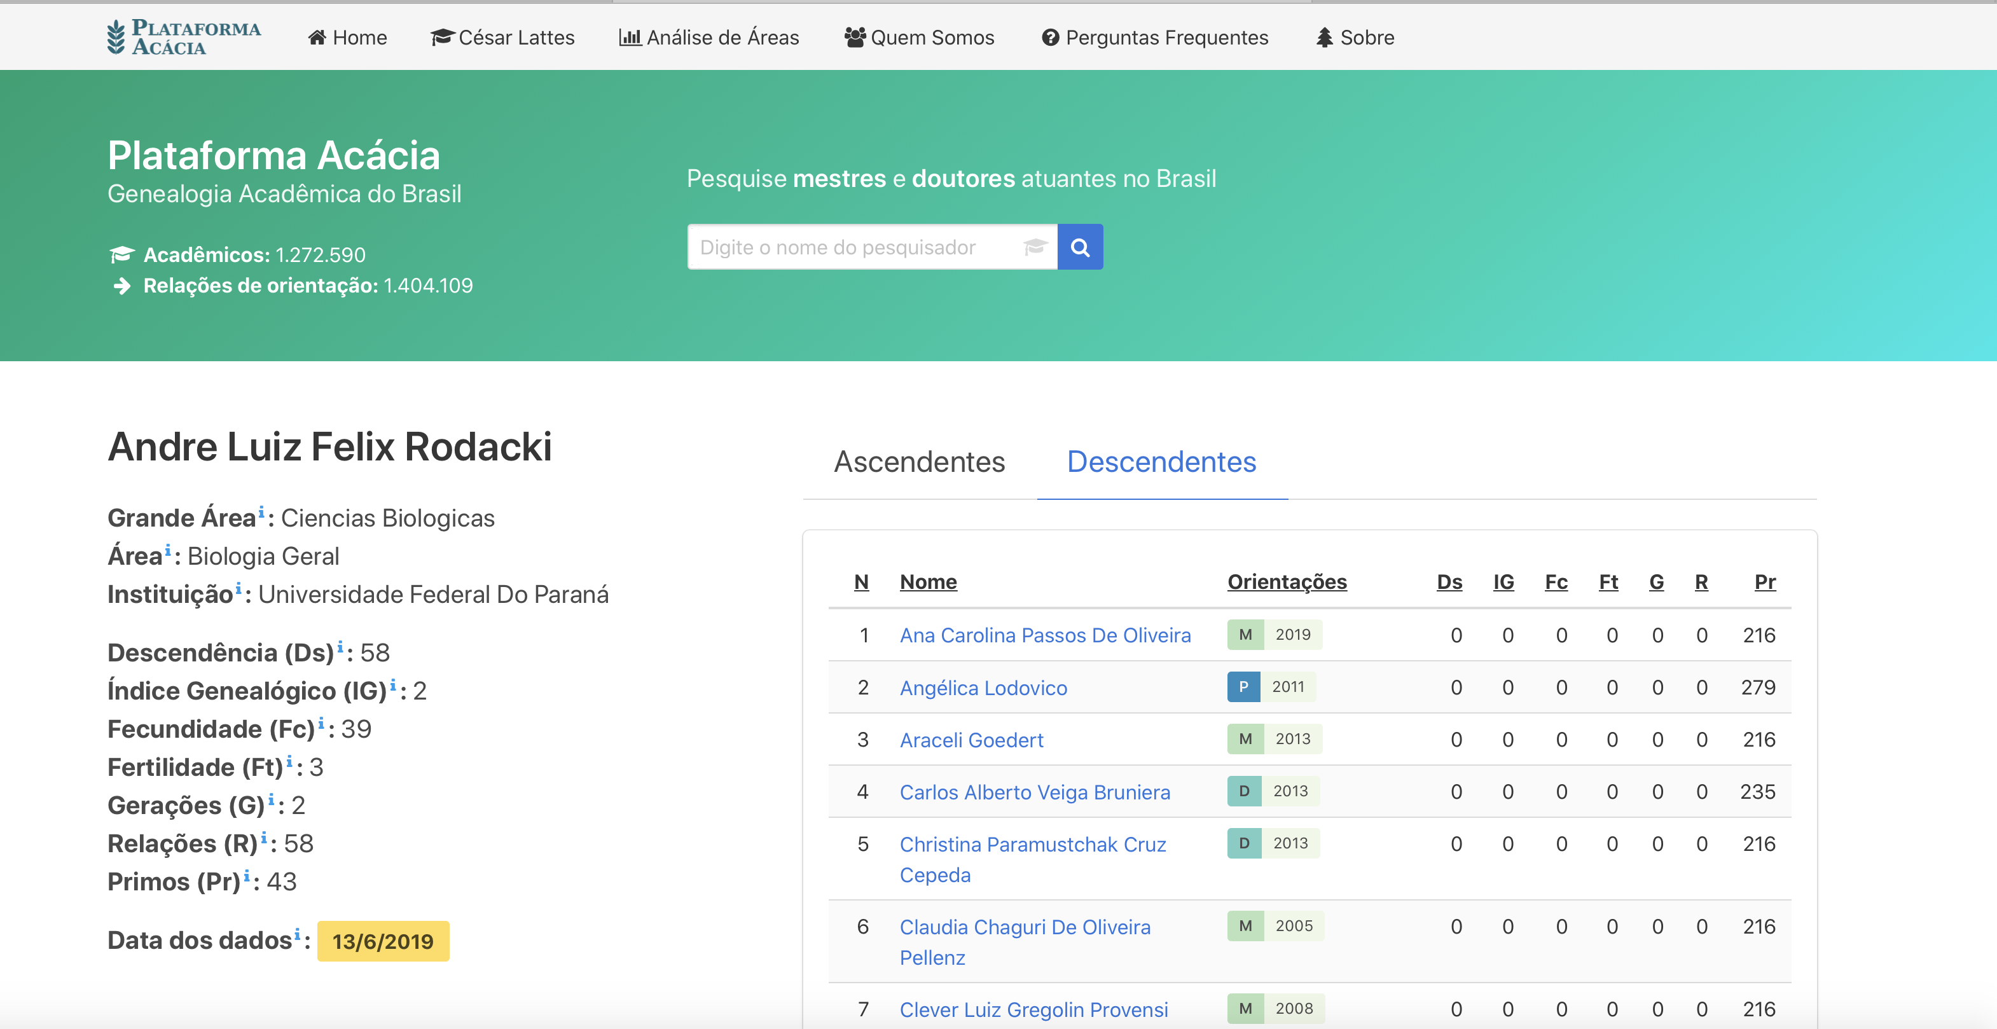
Plataforma Acácia http://plataforma-acacia.org

Slide 34
Qualidade das atividades de pesquisa e da produção intelectual do corpo docente no programa.
ITEM 2.4

Slide 35
Critérios gerais - Qualidade das ativ. de pesquisa e PI do CD no PPG
A produção da PI media dos docentes, considerando os diferentes estratos do QUALIS e livros/capítulos de livros
  Pontuação média por docente permanente por ano. (SIGA)
  Percentual de docentes permanentes com produção acima da mediana da área. (SIGA)
  Percentual da produção dos docentes permanentes em periódicos no estrato A ou em livros nos dois estratos superiores. (SIGA)
A média ponderada do fator de impacto (JCR/CiteScore) dos artigos publicados no quadriênio.
A distribuição das publicações entre os docentes permanentes. (SIGA)
Os cinco melhores produtos técnico/tecnológicos, incluindo os relacionados à divulgação científica ou ensino em ciências produzidos pelos docentes permanentes declarados pelo programa, sem que haja repetição do docente.
Produções vinculadas com discentes. (SIGA)
Percentual dos melhores produtos indicados por docentes permanentes em estratos superiores (artigos nos estratos A1-A2, livros-capítulos em L1-L2 e patentes em T1-T2) em relação ao total de melhores produtos indicados do programa.
Proporção de docentes permanentes em projetos de pesquisa e/ou desenvolvimento tecnológico em colaboração com outros docentes e/ou discentes do programa;
% de docentes permanentes com Fator h ≥ 10 (SIGA)
Concentração da publicação em algumas revistas (SIGA)

Slide 36
CIÊNCIAS BIOLÓGICAS I
2.4.1. (30%) Será avaliada a produção dos docentes (incluindo aqui também a produção de colaboradores com coautoria discente ou egresso), considerando a média ponderada dos diferentes estratos do QUALIS periódico e livros/capítulos de livros, em relação ao número total de docentes do programa.
2.4.2. (30%) Será avaliada a média ponderada do fator de impacto (JCR/CiteScore) dos artigos publicados no quadriênio (incluindo aqui também a produção de colaboradores com coautoria discente ou egresso), considerando o número total de docentes do programa. Nesse item serão valorizadas (pontuando diferencialmente) publicações em periódicos com alto fator de impacto (JCR/CiteScore) (acima de 7,0 – X1,5- e acima de 10,0 – X2,0).
2.4.3. (30%) Será avaliada a distribuição das publicações entre os docentes permanentes. O programa deverá indicar um item por ano de atuação por docente permanente, totalizando no máximo 4 (quatro) itens no quadriênio. Os produtos devem ser indicados no último relatório da quadrienal, independente do ano em que foram realizados dentro do quadriênio.
2.4.4. (10%) Serão avaliados os cinco melhores produtos técnico/tecnológicos, incluindo os relacionados à divulgação científica ou ensino em ciências produzidos pelos docentes permanentes declarados pelo programa, sem que haja repetição do docente. O programa deve listar os produtos utilizando anexo específico para esta finalidade.

Slide 37
SAÚDE COLETIVA
2.4.1. Produção bibliográfica (artigos em periódicos, capítulos e livros de natureza científica) per capita dos docentes permanentes do programa. (20%)
  A. Pontuação média por docente permanente por ano.
  B. Percentual de docentes permanentes com produção acima da mediana da área.
  C. Percentual da produção dos docentes permanentes em periódicos no estrato A ou em livros nos dois estratos superiores. Na avaliação do item 2.4.1, esse indicador terá maior relevância.
2.4.2. Produção bibliográfica (artigos em periódicos, capítulos e livros de natureza científica) dos docentes permanentes do programa com participação de discentes e egressos. (30%)
A. Pontuação média por docente permanente por ano, para a produção com a participação de discentes e egressos.
B. Percentual da produção dos docentes permanentes com discentes e egressos, em periódicos no estrato A ou em livros nos dois estratos superiores. Na avaliação do item 2.4.2, esse indicador terá maior relevância.
2.4.3. Aderência e qualidade dos quatros produtos mais relevantes indicados por cada docente permanente a área de Saúde Coletiva. Média de produtos no estrato A para artigos ou L1/L2 para livros por docente permanente (somente serão computadas as publicações aderentes a área de Saúde Coletiva). (20%)
2.4.4. Produção técnica per capita dos docentes permanentes do programa e a sua distribuição em relação aos doze produtos técnicos mais relevantes para a área, listadas abaixo: (15%)
produto bibliográfico técnico/tecnológico ; patente; tecnologia social; cursos de formação profissional ; produto de editoração - material didático;software / aplicativo; evento organizado; produto de comunicação; processo / tecnologia não patenteável;relatório técnico conclusivo; manual / protocolo
  A. Média global padronizada de produtos técnicos por DP por ano (Total de produtos técnicos por DP por ano / média entre os programas do total de produtos técnicos por DP por ano).
  B. Examinar se a produção técnica contempla os quatros eixos, considerando a vocação do programa: produtos e processos; formação; divulgação da produção; serviços técnicos.
2.4.5. Proporção de docentes permanentes em projetos de pesquisa e/ou desenvolvimento tecnológico em colaboração com outros docentes e/ou discentes do programa. (15%)

Slide 38
AGRÁRIAS
Definições e comentários: a produção intelectual será avaliada de duas formas:
(a) a produção total do programa (PTP) na forma de artigos científicos produzidos pelos docentes permanentes no quadriênio 2017-2020, associados ou não a discentes e egressos e aderentes a estrutura curricular do programa (subitem 2.4.1).
(b) os melhores produtos indicados por docentes permanentes no quadriênio, associados necessariamente a discentes/egressos e aderentes a estrutura curricular do programa. Entende-se como produtos qualificados: os artigos científicos, livros, capítulos de livros e patentes. A metodologia envolve a seleção de uma produção por docente permanente por ano de atuação no programa necessariamente vinculada a discente/egresso, totalizando no máximo quatro produções por docente permanente no quadriênio. Os produtos podem ser selecionados de qualquer ano no intervalo de 2017 a 2020. Ressalta-se que as produções indicadas pelos docentes permanentes não poderão ser repetidas. A pontuação possível para o programa será obtida com base no número de docentes x anos de atuação x 4 produtos intelectuais. O valor potencial será obtido com base na soma de todos produtos em seus estratos máximos (subitens 2.4.2 e 2.4.3).
2.4.1. QUALITATIVA (20%) Avaliação da produção total do programa (PTP) ponderada por docente permanente e por ano (PTP/DP/ano). Representa toda a produção científica do programa no quadriênio convertida em pontuação ponderada pelo estrato Qualis, dividida pelo número de docentes permanentes e por ano.
A pontuação é obtida pela soma do número de artigos nos diferentes estratos, estes ponderados pelos seus respectivos pesos (A1 = 100 pontos, A2 = 85 pontos, A3 = 70 pontos, A4 = 55 pontos, B1 = 40 pontos, B2 = 30 pontos, B3 = 20 pontos e B4 = 10 pontos).
A fórmula para cálculo da pontuação é:
𝑷𝑻𝑷/𝑫𝑷/𝒂𝒏𝒐 =𝑨𝟏(𝟏𝟎𝟎) + 𝑨𝟐(𝟖𝟓) + 𝑨𝟑(𝟕𝟎) + 𝑨𝟒(𝟓𝟓) +𝑩𝟏(𝟒𝟎)+ 𝑩𝟐(𝟑𝟎)+ 𝑩𝟑(𝟐𝟎)𝑩𝟒(𝟏𝟎) / 𝒅𝒐𝒄𝒆𝒏𝒕𝒆𝒔 𝒑𝒆𝒓𝒎𝒂𝒏𝒆𝒏𝒕𝒆𝒔/𝒂𝒏𝒐
2.4.2. QUALITATIVA (40%) Pontuação dos melhores produtos indicados por docentes permanentes, ponderada por estrato em artigos, livros, capítulos de livro e patentes com discentes/egressos, dividida por docente permanente por ano de atuação no programa;
2.4.3. QUALITATIVA (40%) Percentual dos melhores produtos indicados por docentes permanentes em estratos superiores (artigos nos estratos A1-A2, livros-capítulos em L1-L2 e patentes em T1-T2) em relação ao total de melhores produtos indicados do programa.

Slide 39
EDUCAÇÃO
2.4.1. Média ponderada de até quatro produções, indicadas pelo PPG, por docente permanente no quadriênio, vinculadas à área da Educação, em periódicos científicos, livros, capítulos e verbetes, excluída a duplicidade do produto na forma de coautoria entre docentes do mesmo PPG, considerando:
a) o mínimo de dois artigos em periódicos;
b) não mais que dois produtos em livros ou capítulos de livro ou verbetes;
  b.1) sendo que destes, não mais que 1 (um) capítulo de livro ou verbete.
c) no máximo 1 (um) desses produtos pode ser publicado em revistas científicas vinculadas ao PPG ou Faculdade de Educação ou equivalente, ou editora universitária vinculada à IES.
Observações: a) a tabela de medida para a classificação deste indicador será estabelecida após a análise do resultado apresentado pelo conjunto dos programas; b) os trabalhos em coautoria de docentes do mesmo PPG que forem indicados por ambos os autores, serão desconsiderados da avaliação; c) os livros autorais (obras completas) indicados pelos PPG serão avaliados individualmente e classificados conforme escala a seguir; d) aos capítulos de livros e verbetes será atribuída pontuação fixa conforme descrição a seguir
2.4.2. Porcentagem de DPs que publicaram artigos em periódicos científicos Qualis A1 ou Livro L1 ou L2.

Slide 40
PSICOLOGIA
2.4.1. Nível 1: Produção total qualificada (40%).
A produção intelectual total qualificada do Programa no quadriênio (artigos, livros, capítulos de livros, produtos técnicos e tecnológicos) considerará os seguintes estratos:
  Qualis Periódicos (estratos A1 a A4).
  Qualis Livros (estratos L1 a L3).
  Qualis Produtos Técnicos e Tecnológicos (estratos PTT1 a PTT4).
A pontuação de cada estrato seguirá as Tabelas 1, 2 e 3 dos três correspondentes Qualis. Será ponderada pelo número de DPs, sendo desconsiderados, no cálculo da média, os docentes permanentes recém-doutores, com até 5 anos de titulação, até o limite de 20% do total de docentes permanentes. A produção bibliográfica terá Peso 2 e a produção técnica e tecnológica terá Peso 1.
2.4.2. Nível 2: Produção qualificada / DP / ano (30%).
Serão considerados até 4 produtos intelectuais mais bem qualificados (Tabelas Qualis) de cada docente permanente no quadriênio, independentemente do ano de publicação no quadriênio, proporcionalmente aos anos de atuação de cada um no programa. A produção bibliográfica terá Peso 2 e a produção técnica e tecnológica terá Peso 1.
2.4.3. Nível 3: Dez melhores itens de produção bibliográfica qualificada (30%).
Serão avaliados 10 itens de produção bibliográfica indicados pelos programas que representem os melhores produtos do quadriênio.
Esse conjunto será avaliado qualitativamente, considerando: Aspectos de inovação; Premiações e honrarias; Impactos científicos; Impactos sociais; Impactos econômicos; Impactos educacionais; Impactos tecnológicos; Impactos profissionais.

Slide 41
QUIMICA
2.4.1. (40%) % de docentes permanentes com Fator h ≥ 10, calculada excluindo os JDP (os JDP com Fator h ≥ 10 são incluídos no numerador e denominador), declarados em formulário próprio (Anexo 1).
2.4.2. (40%) Análise da produção dos docentes permanentes em periódicos em termos total de artigos A1 com discente e/ou egresso/DP (Obs.: calculado excluindo JDP).
2.4.3. (20%) Análise dos cinco produtos técnico/tecnológicos/livros/capítulos de livro de docentes permanentes declarados pelo programa em formulário específico (Anexos 15 a 18), preferencialmente sem repetir o docente. Produtos técnico/tecnológico/livros/capítulos de livro serão qualificados de A a E (ver definição sobre estratificação dos produtos técnico-tecnológico no Anexo 14).

Slide 42
ENGENHARIAS III
2.4.1. (20%) Avaliação dos projetos de pesquisa, desenvolvimento e inovação, com suporte financeiro, visando a sustentação das linhas de pesquisa: Consideram-se os projetos em andamento ou concluídos no quadriênio.
Os projetos são avaliados dentro das categorias:
  Projetos individuais; Projetos envolvendo equipe do programa; Projetos em cooperação com outras instituições, do Brasil ou do exterior.
Avalia-se:
  A aderência dos projetos à proposta do programa e suas linhas de pesquisa; A participação discente; A abrangência do corpo docente envolvido nos projetos; A abrangência das linhas de pesquisa sustentadas financeiramente
2.4.2. (40%) Produção de artigos científicos do corpo docente: O indicador é construído a partir de lista com até 4 artigos de maior estrato Qualis de cada docente permanente (um para cada ano que tenha atuado como permanente), publicados no quadriênio, em coautoria com discentes ou egressos do programa e associados às linhas de pesquisa do programa e às áreas básicas das Engenharias III. DPs que no quadriênio tiveram orientação concluída no programa, ainda que sem publicação de artigos, também devem ser incluídos. Não pode haver repetição de artigos na lista. Calcula-se o indicador como:
𝑃𝑅𝑂𝐷𝐷𝑂𝐶𝐸𝑁𝑇𝐸 = 1 [𝑁𝐴 + 0,875𝑁𝐴 + 0,75𝑁𝐴 + 0,625𝑁𝐴 + 0,5𝑁𝐵1 + 0,375𝑁𝐵2 + 0,25𝑁𝐵3 + 0,125𝑁𝐵4] / 𝑁𝑃𝑈𝐵𝐿. Onde 𝑁𝐴1,𝑁𝐴2,...,𝑁𝐵4 são os números de artigos da lista em cada um dos estratos 𝐴1, 𝐴2, ... , 𝐵4 que compõem os 50% das entradas nos maiores estratos e 𝑁𝑃𝑈𝐵𝐿 é a soma das quantidades 𝑁𝐴1,𝑁𝐴2,...,𝑁𝐵4.
Em programas que oferecem apenas curso de mestrado, dispensa-se a necessidade da coautoria com discentes ou egressos.
2.4.3. (25%) Índice h2: número N de DP com índice h Scopus maior ou igual a N.
2.4.4. (15%) Produção técnica/tecnológica. Análise de até cinco tecnologias – aplicação de conhecimentos científicos, técnicas e expertises na criação de soluções transformadoras, na forma de produtos, processos ou serviços – com desenvolvimento concluído no quadriênio, preferencialmente sem repetição do docente orientador.

Slide 43
Qualidade e envolvimento do corpo docente em relação às atividades de formação no programa
ITEM 2.5

Slide 44
Critérios gerais – Qualidade e envolvimento do DP na formação do PPG
Distribuição da atuação dos DPs em
  Disciplinas (SIGA)
  Na orientação discente (o problema dos extremos); (SIGA)
  Envolvimento com projetos de pesquisa (financiamento e sem financiamento); (SIGA)
  Estágios seniores, pós-doutorais ou atividades similares, em relação ao número de DPs do PPG. (SIGA ???)
Percentual de DPs com vínculo de 20 horas ou mais semanais com a instituição (SIGA)
Estabilidade do corpo docente (SIGA)
Capacidade formativa do PPG, tendo em vista a relação entre alunos matriculados e titulados (SIGA)
Presença de estratégias inovadoras de formação
Participação do corpo docente em atividades de graduação
Orientação: Porcentagem de bolsistas de mestrado que defendem em até 30 meses/total de bolsistas de mestrado e de doutorado em até 48 meses/total de bolsistas de doutorado.

Slide 45
CIÊNCIAS BIOLÓGICAS I
2.5.1. (60%) Será avaliada a distribuição da atuação dos docentes permanentes em disciplinas, na orientação discente e no envolvimento com projetos de pesquisa que apresentem discentes nas respectivas equipes.
2.5.2. (30%) Será avaliada a proporção de docentes permanentes com projetos financiados externamente, com envolvimento de discentes do programa.
2.5.3. (10%) Será avaliada a participação de docentes do programa em estágios seniores, pós-doutorais ou atividades similares, em relação ao número de docentes permanentes do programa.

Slide 46
SAÚDE COLETIVA
2.5.1. Percentual de DPs com vínculo de 20 horas ou mais semanais com a instituição. (10%)
2.5.2. Percentual de DPs em relação ao total de docentes do programa. (15%)
2.5.3. Avaliar a adequação na distribuição das orientações entre docentes permanentes e colaboradores. (25%)
  A. Percentual de orientações a cargo de docentes permanentes.
  B. Percentual de docentes permanentes com menos de duas orientações concluídas no quadriênio no programa. Docentes permanentes que foram incluídos nessa dimensão durante o quadriênio, serão excluídos da análise desse indicador.
  C. Percentual de docentes permanentes com mais de 10 orientações por ano (no conjunto dos programas ao qual está vinculado).
2.5.4. Percentual de docentes permanentes que desenvolve projetos de pesquisa, ministra disciplinas e orienta. (30%)
2.5.5. Percentual de docentes permanentes com estabilidade no quadriênio. (10%)
2.5.6. Examinar a capacidade do programa de formar mestres e doutores tendo em vista a relação entre alunos matriculados e titulados. (10%)
  A. Razão entre alunos titulados por matriculados – mestrado
  B. Razão entre alunos titulados por matriculados – doutorado

Slide 47
AGRÁRIAS
Definições e comentários: Comprometimento do corpo docente com a formação científica, profissional e ética do corpo discente e envolvimento efetivo de orientadores com um processo formativo de qualidade. Avalia-se também a estabilidade do corpo docente.
2.5.1. Quantitativo (15%) Avaliar a quantidade de teses e dissertações concluídas em relação aos DPs. Equivalente dissertação: uma tese corresponde a duas dissertações (T = 2D).
2.5.2. Quantitativo (15%) Percentual de DPs em atividades de ensino na pós-graduação em relação a carga horária média da área;
2.5.3 Quantitativo (15%) Percentual de DPs com atividades de orientação na pós-graduação em relação à média de orientação da área no quadriênio;
2.5.4. Quantitativo (15%) Percentual de DPs atuando como coordenador de projetos de pesquisa em relação à média de coordenadores de projetos de pesquisa da área;
2.5.5. Quantitativo (40%) Percentual médio de DPs do programa no quadriênio em relação ao total de docentes que participaram como permanentes no quadriênio.

Slide 48
EDUCAÇÃO
2.5.1. Porcentagem de docentes permanentes, cujos projetos de pesquisa contam com participação de discentes;
2.5.2. Presença de estratégias inovadoras de formação;
2.5.3. Porcentagem de docentes permanentes que realizam anualmente as atividades de pesquisa e orientação de mestrado ou doutorado e, durante o quadriênio, atividades de docência na pós- graduação; Obs.: Excluindo-se das atividades de docência os docentes em licenças regulamentadas.
2.5.4. Porcentagem de docentes permanentes que publicam em coautoria com discentes ou egressos;
2.5.5. Porcentagem média das atividades de orientação, docência e defesas sob responsabilidade do corpo docente permanente;
2.5.6. Orientação: Porcentagem de bolsistas de mestrado que defendem em até 30 meses/total de bolsistas de mestrado e de doutorado em até 48 meses/total de bolsistas de doutorado.
Obs.: Bolsista é o aluno que recebeu pelo menos 6 meses de bolsa.

Slide 49
PSICOLOGIA
2.5.1 Participação do corpo docente em atividades de graduação (50%).
  Neste indicador, será avaliado o percentual de docentes permanentes que participam de atividades de graduação, tais como:
  Oferta de disciplinas.
  Participação na gestão acadêmica.
  Orientação de iniciação científica.
  Orientação de trabalhos de conclusão de curso.
  Orientação de monitoria.
  Orientação de estágios.
  Envolvimento de discentes em projetos de pesquisa.
  Atuação nos Serviços de Psicologia Aplicada (em geral, em Clínica-escola).
  Obs.: O foco deste indicador será avaliar em que medida o conjunto do corpo docente permanente mantém uma integração com a graduação. A expectativa não é a de que os docentes se envolvam em várias atividades e nem de que tenham carga horária excessiva na graduação, que venha a prejudicar a dedicação às demandas da pós- graduação.
2.5.2 Distribuição de orientações de teses e dissertações no corpo docente (50%).
  Percentual do corpo docente permanente que assume orientações no programa.
  Percentual do corpo docente permanente que possua, em média:
de 2 a 6 orientandos por ano, no caso dos Programas que têm apenas o curso de mestrado;
de 2 a 8 orientandos por ano, no caso dos Programas que possuem mestrado e doutorado.

Slide 50
QUIMICA
2.5.1. (40%) Quantidade de teses e dissertações defendidas no período de avaliação, em relação ao corpo docente permanente considerando o número de titulações de acordo com a seguinte relação: (2 x Teses + Dissertações) / Total de docentes permanentes, calculada excluindo os JDP que não tiverem orientação concluída no período JDP (DP = DP total – JDP).
2.5.2. (20%) % Docentes permanentes com orientações em andamento no quadriênio, calculada excluindo os JDP que não tiverem orientação em andamento no período (DP = DP total – JDP).
2.5.3. (20%) % Docentes permanentes com orientações concluídas no quadriênio, calculada excluindo os JDP que não tiveram orientações concluídas no período (DP = DP total – JDP).
2.5.4. (20%) % Docentes permanentes com aula na pós-graduação.
  As situações seguintes levarão a um desconto na pontuação do quesito em função do impacto no programa:
    Presença de docentes com número elevado de orientações e baixa produção discente.
    Presença de um número elevado de colaboradores + visitantes (> 20%) e/ou colaboradores com número excessivo de orientações sem justificativa.

Slide 51
ENGENHARIAS III
Nível de inovação das práticas adotadas pelo corpo docente do programa para promover:
  Formação sólida do discente nos fundamentos básicos da área de conhecimento;
  Independência/autonomia do discente na execução de seu projeto de pesquisa;
  Capacitação do egresso para atender às necessidades da sociedade;
Nível de inovação das práticas de avaliação, visando garantir a aquisição do conhecimento e das habilidades do discente;
Nível de envolvimento e participação dos docentes do programa na realização de eventos internos – seminários, workshops etc.;

Slide 52
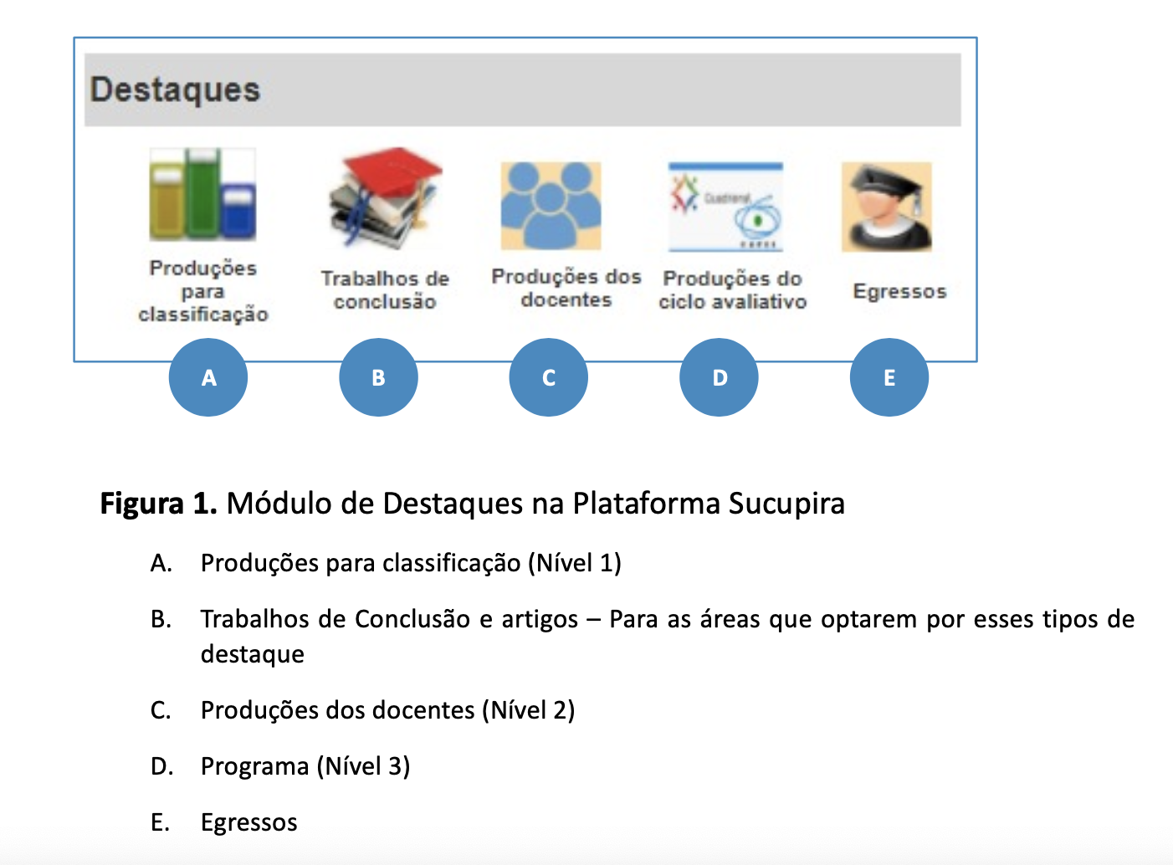
Produção – Dividida em três níveis
N1 - Produção total do programa –
  Quantitativo da Produção intelectual (QUALIS, LI, CAP, TEC, ART, EVEN)– áreas podem eleger em analisar a íntegra ou parte.
N2 - Produção docente
  N produções dos DPs; diversidade entre áreas; exemplo, algumas áreas analisam e valorizam alguns estratos
N3 - Produção qualificada de destaque do programa
  Indicar X produtos com justificativa – após a finalização do Coleta.
  Análise qualitativa
    O que qualifica a produção?
    Aderência [AC, LP, PP];
    presença de discentes/egressos;
    protagonismo;
    qualificação [IF] do periódico.

Slide 53
OBRIGADO

